Slide 1


Parcours
Mémoires, POuvoirs, Cultures, et Sociétés - MéPoCS
31 janvier 2025

Slide 2
Parcours-type
L’objectif: une formation à l’Histoire et par l’Histoire
• Prépare aux métiers de la recherche, aux métiers de l’investigation (journalisme, expertise historique) et aux métiers de l’enseignement. Les étudiant.e.s titulaires de ce master ont pu intégrer ensuite des masters professionnalisants sélectifs dans les métiers de la conservation.
• Propose une formation approfondie par la recherche et à la recherche, ouverte aux différentes périodes et renouvellements scientifiques, avec un mémoire de recherche sur 2 ans, complété éventuellement par un stage complémentaire en archives, en laboratoires, ou en institutions patrimoniales et culturelles, ou un mémoire adossé à un stage.
• Poursuite d’études: master pro, concours de l’enseignement, concours administratifs, doctorat …

Slide 3
Passerelles
M2 PRO dont
MAP
M1 MEEF + CAPES
M2
MéPoCS/MEMPHis
M2 MEMPHis
M1
MéPoCS/MEMPHis
M1 MéPoCS

Slide 4
Les intervenants :
les enseignants chercheurs et chercheurs en histoire et histoire du droit des laboratoires Polen et Iramat
des intervenants extérieurs (chercheurs, archéologues, conservateurs du patrimoine …)
des collègues des autres établissements de recherche, notamment dans le séminaire transversal d’histoire au second semestre (M1 et M2).

Slide 5
Le Mémoire de recherche en 2 ans
Choix libre du directeur ou directrice de mémoire – Binôme possible (département d’Histoire et/ou professeurs d’Histoire du droit en DEG)
Mini-mémoire en M1 et soutenance
Mémoire en M2 et soutenance
Sujet de recherche co-construit avec l’encadrant.e
L’objectif : la production d’une recherche originale.
Possibilité de concourir à un prix de master après la soutenance.

Slide 6
Stage(s) facultatif(s) adossé(s) au mémoire de recherche
Musées
Archives départementales ou nationales
Archives privées
BnF
INA
Projets de recherche: ANR, APR, MSH….

Slide 7
Mémoire adossé à un stage filé ou massé
Musées
Archives départementales ou nationales
Archives privées
BnF
INA
Projets de recherche: ANR, APR, MSH….

Slide 8
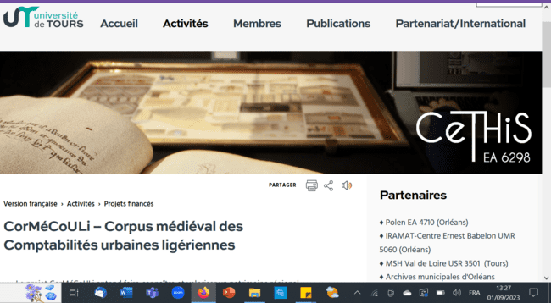
Faire un stage
dans un programme de recherche

Slide 9
Organisation des études
Les semestres impairs concentrent le plus de cours.
- Cours groupés sur une partie de la semaine
- Cours évalués de manière variable (dossiers, comptes rendus, exposés individuels ou collectifs, oraux etc.).
Les semestres pairs sont plus axés sur la recherche
- Séminaires de spécialité et transversal
- Rédaction avec soutenance.
Le dernier semestre, le S4, comprend très peu de cours pour permettre la rédaction du mémoire.

Slide 10
Une formation ouverte aux renouvellements de l’Histoire
De la monnaie à l’interview : une formation transpériodique qui couvre l’ensemble des différentes sources et méthodes historiques, de la numismatique aux archives orales, en passant par l’iconographie, la culture matérielle ...
Pouvoirs et contre-pouvoirs, politisations formelles et informelles à travers le temps
Séminaires aux formats variés
Séminaire transversal réunissant les étudiants des deux années
Séminaires de spécialité (par période) réunissant les étudiants des deux années (S10 deux séminaires au choix sur quatre)
Séminaires et webinaires de laboratoires (facultatifs)
Introduction de l’étudiant.e dans les réseaux de l’équipe enseignante (invitations aux manifestations sur le campus et hors-les murs).
Une formation en prise avec l’actualité de l’Histoire et sa place dans la société : Les Rendez-vous de l’Histoire de Blois, projection de films, conférences-débats, expositions …

Slide 11
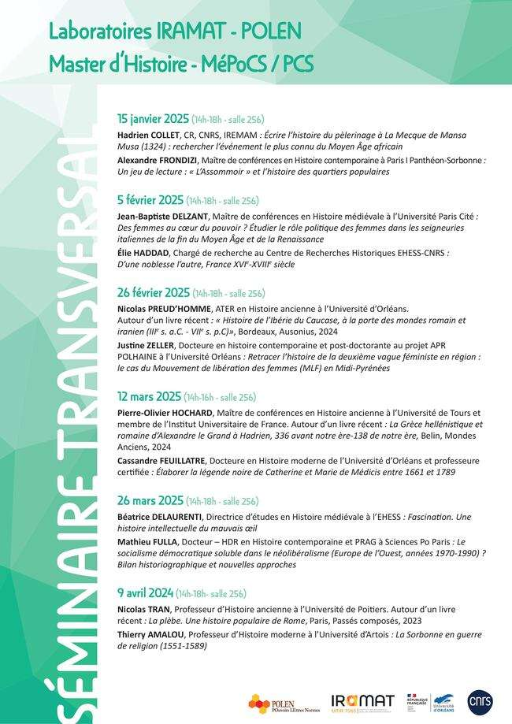
Programme du séminaire transversal en 2025

Slide 12
Parcours M1
S1
3 cours fondamentaux au choix sur 4
Méthodologie de la recherche + RDV de Blois
Outils numériques de la recherche
Langue vivante
Sciences auxiliaires : 2 au choix
S2
2 cours fondamentaux au choix sur 4
Sciences auxiliaires (2 au choix)
Séminaire transversal obligatoire
Séminaire par période
Langue vivante
Mini-mémoire de recherche (rédaction et soutenance)
Projets valorisés: stage facultatif, engagement étudiant, séminaires de labo….

Slide 13
Parcours M2
S1
  6 cours fondamentaux
  Travail sur le mémoire
S2
Séminaire transversal obligatoire
Séminaire par période + un autre au choix
Mémoire de recherche (rédaction et soutenance)
Projets valorisés: stage facultatif, engagement étudiant, séminaires de labo….

Slide 14
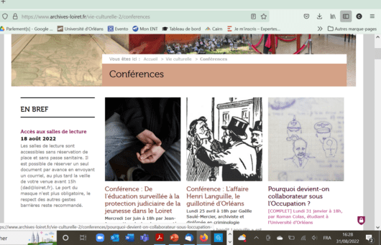
Faire une conférence aux Archives départementales

Slide 15
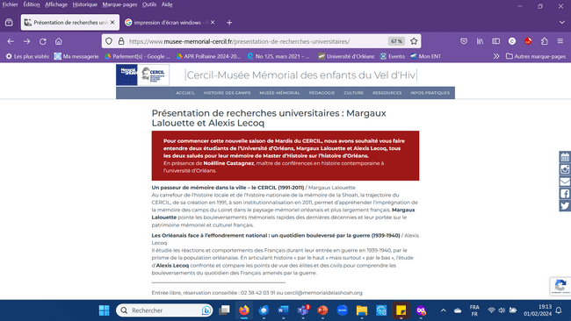
Faire une conférence au CERCIL à Orléans

Slide 16
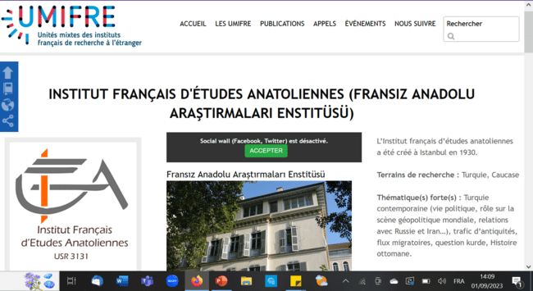
Présenter un poster dans un congrès international
22 novembre 2023: Ibrahim Köksal, Between Heritage and Innovation: The Astronomical Instruments of the Istanbul Observatory (1577-1580)
Through Âlât-I Rasâdiye Lızîc-ı Şehinşâhiye (Supp. Turc 1126, BNF)

Slide 17
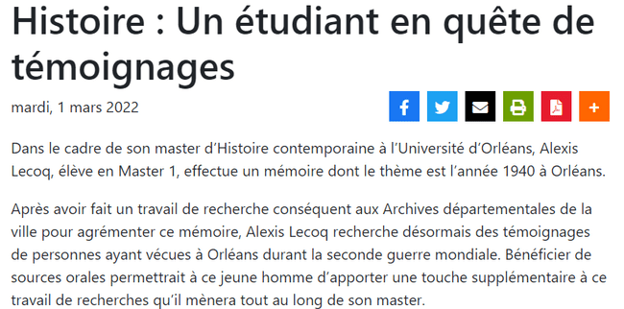
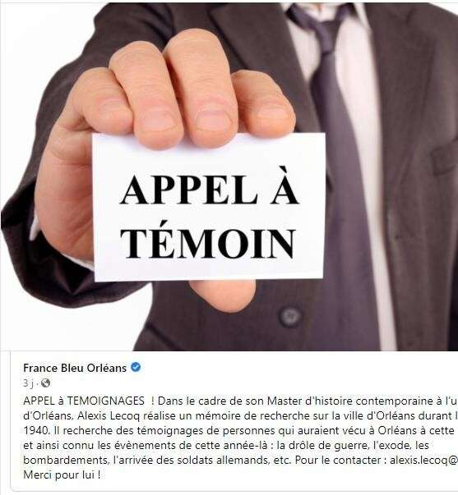
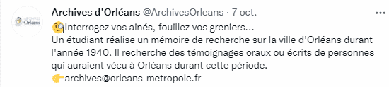
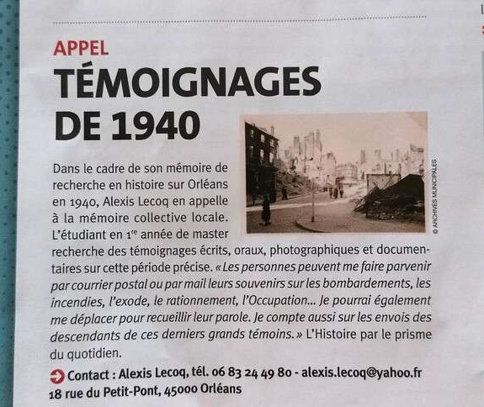
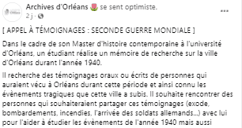
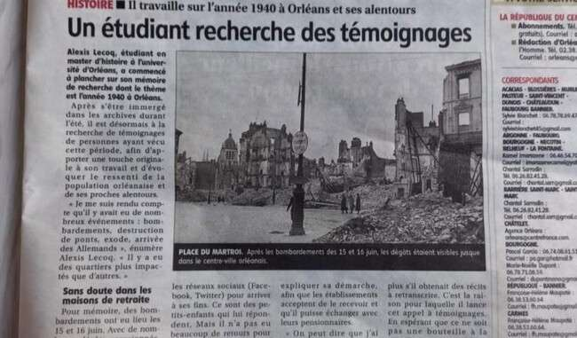
Utiliser les médias pour trouver des sources

Slide 18
Quelques prix de masters récents
2022 Thomas Pinoteau a obtenu le prix quadriennal de la Société royale de numismatique de Belgique à titre honorifique (2022), pour son mémoire intitulé « Felix et Invictum Scipionum nomen. Le monnayage de Metellus Scipion durant la guerre civile (49 – 45 a.C.) »
Doctorant contractuel et moniteur
2022 Vanessa Nachar, a reçu le prix Geneviève Nore décernée par l'AMAES qui récompense le meilleur Master en études médiévales anglaises avec un mémoire intitulé « A little-known scribe : the Beryn Scribe in the Light a Fifteenth-Century Chronicle : Oxford St John’s College, 57 »
2022 Laurana Mathieu a reçu le prix Hamel de la Société archéologique de l'Orléanais pour son mémoire sur « Le Canal du Loing au XVIIIe siècle »
2022 Hervé Masson a reçu le 3e prix Marcel Lachiver de la Société d’Histoire rurale

Slide 19

Quelques prix de masters récents
2022 Quentin Sciarra a reçu le prix de la Fondation Jean Jaurès pour son mémoire « ’Les gens du troisième sexe’ » ou la gauche française et la question homosexuelle de 1970 à 1982 »
publication en cours aux PUR.
2023 Anaïs Berniau a reçu le second prix de Master de Mnémosyne (histoire des femmes et du genre) pour son mémoire sur « Devenir jeune(s) fille(s) au tournant des années 68 en France » doctorante contractuelle
2025 Alexis Lecoq a reçu le prix Hamel de la Société archéologique de l'Orléanais pour son mémoire sur
« Les Orléanais face à l’effondrement national :
un quotidien bouleversé par la guerre (1939-1940) »
publié chez L’Harmattan en janvier 2025

Slide 20

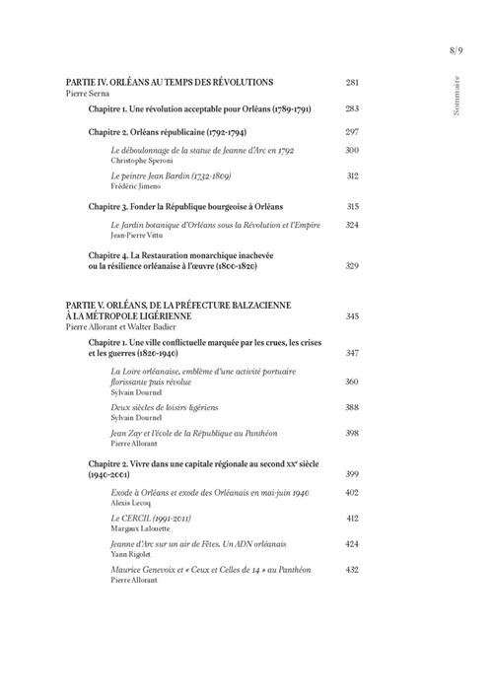
Participations de M2 à un ouvrage collectif

Slide 21
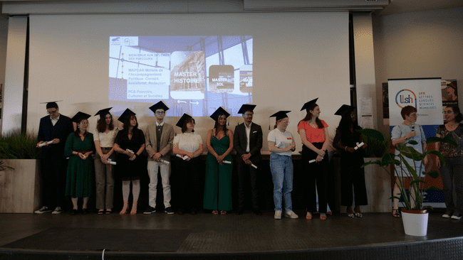
Opportunités
Erasmus
Double master avec Cracovie
Convention avec le Louvre
Association des étudiants d’Histoire - Historiae
Découvrir des laboratoires et des programmes de recherche
Projets d’initiative étudiante: séminaire autogéré, visite guidée etc.
mars 2025 Participation des M1 et M2 aux Nocturnes de l’Histoire aux AD du Loiret
Remise des diplômes
Quelques lauréats de la promotion 2023 (cérémonie de 2024)

